Slide 1

7

Slide 2
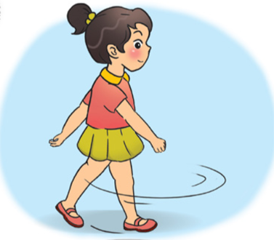
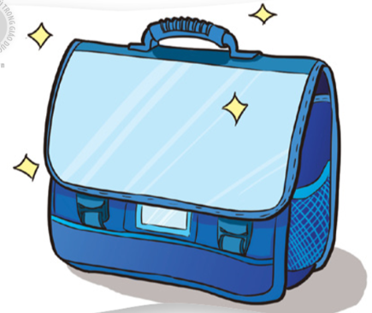
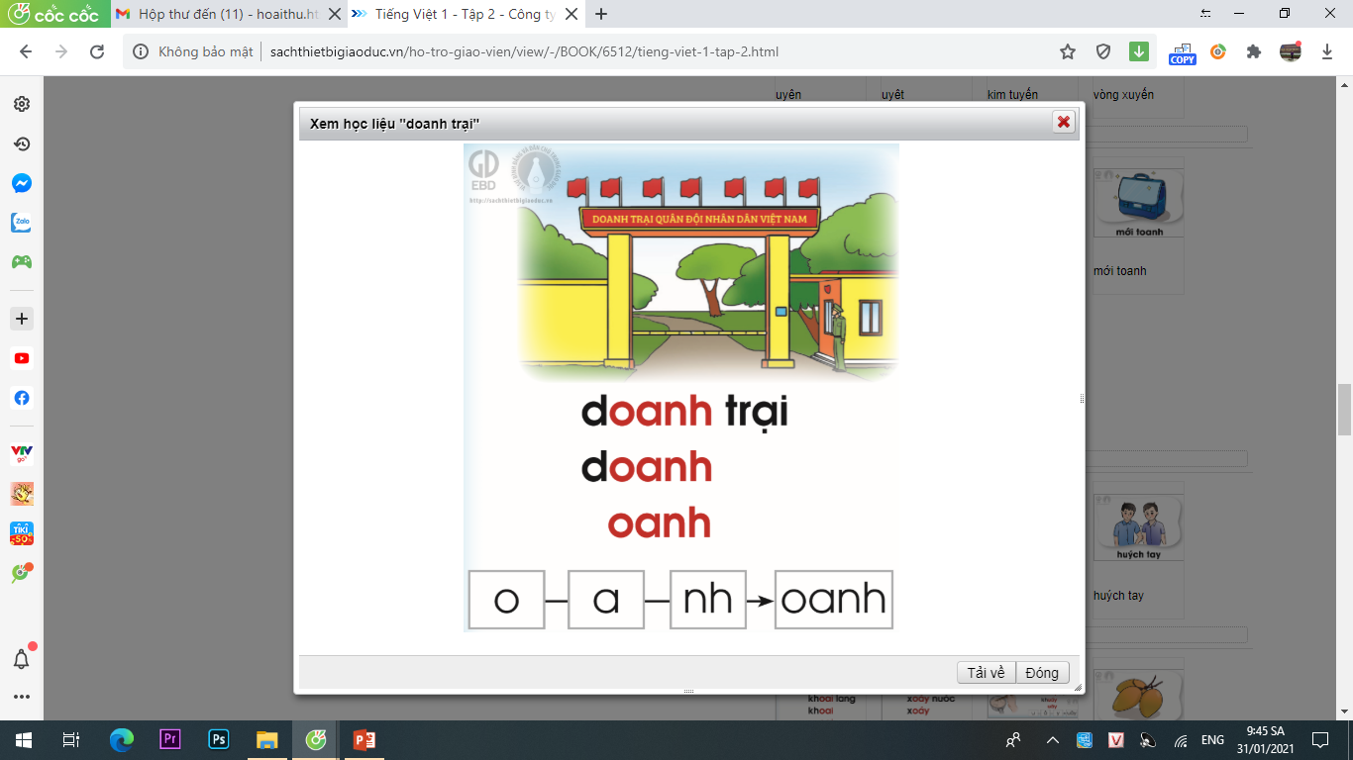
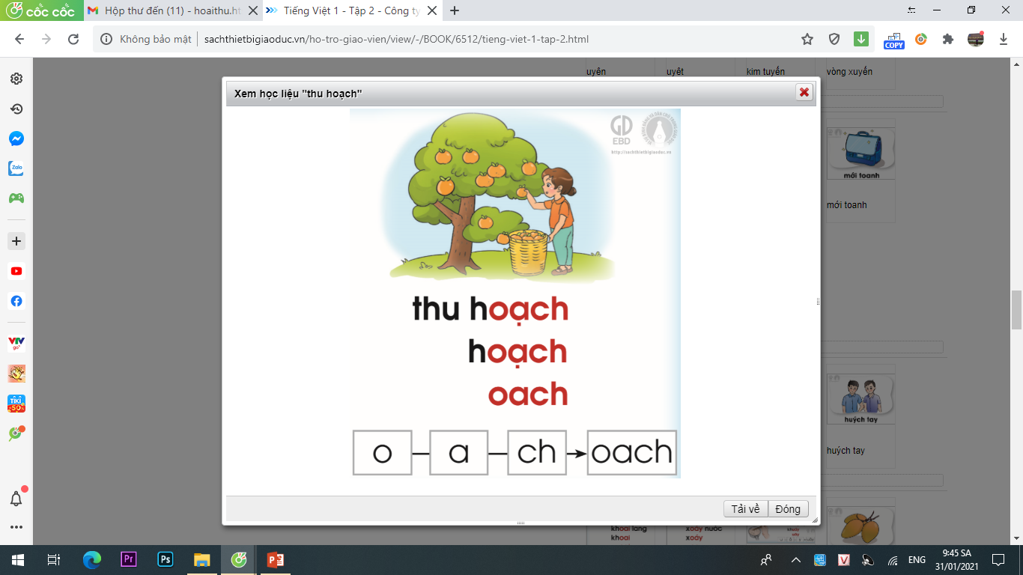

doanh trại
thu hoạch
đi loanh quanh
mới toanh

Slide 3


Bài 107:
uynh uych

Slide 4

Khám phá

Slide 5

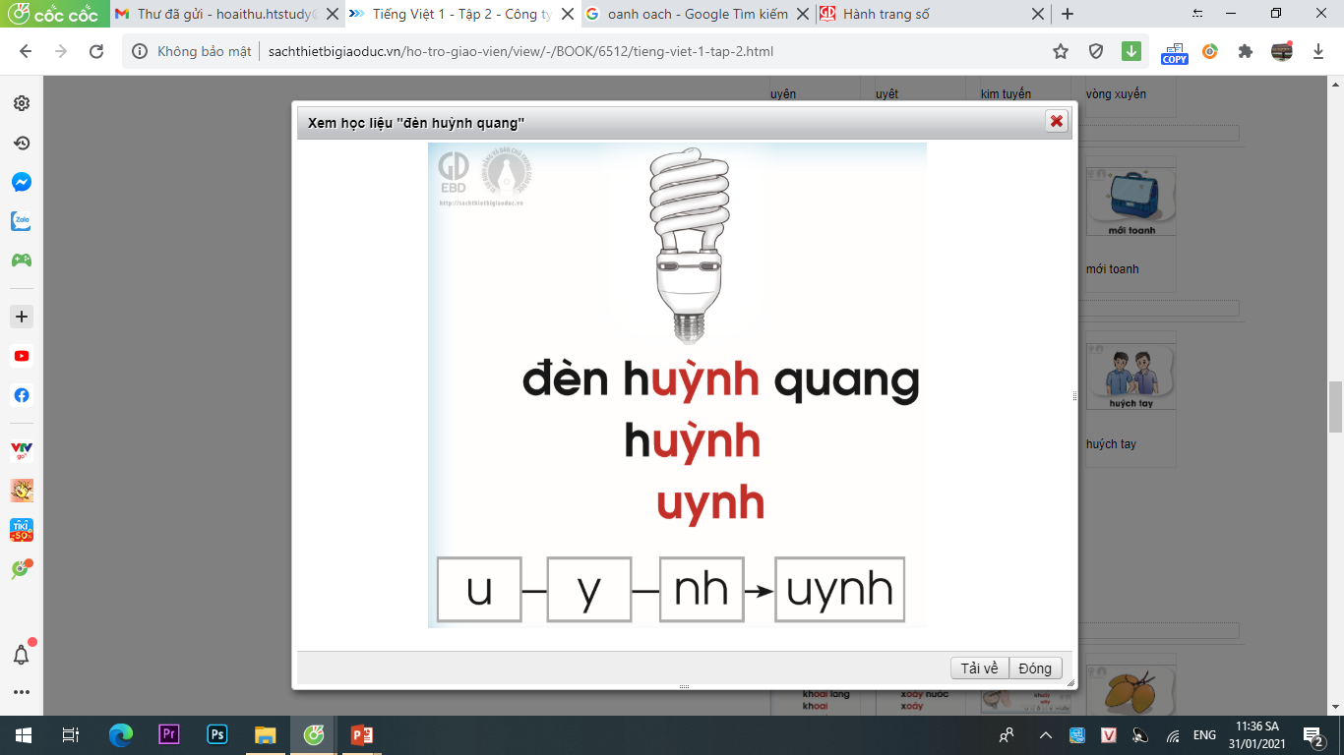
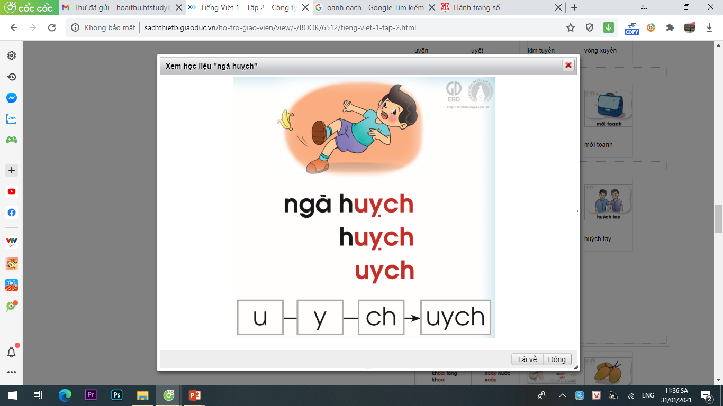
đèn huỳnh quang
ngã huỵch
huỳnh
huỵch
uych
u
ch
uych
nh
y
y
u
uynh
uynh
u
y
nh
uynh
u
y
ch
uych

Slide 6
Đọc từ
ứng dụng

Slide 7
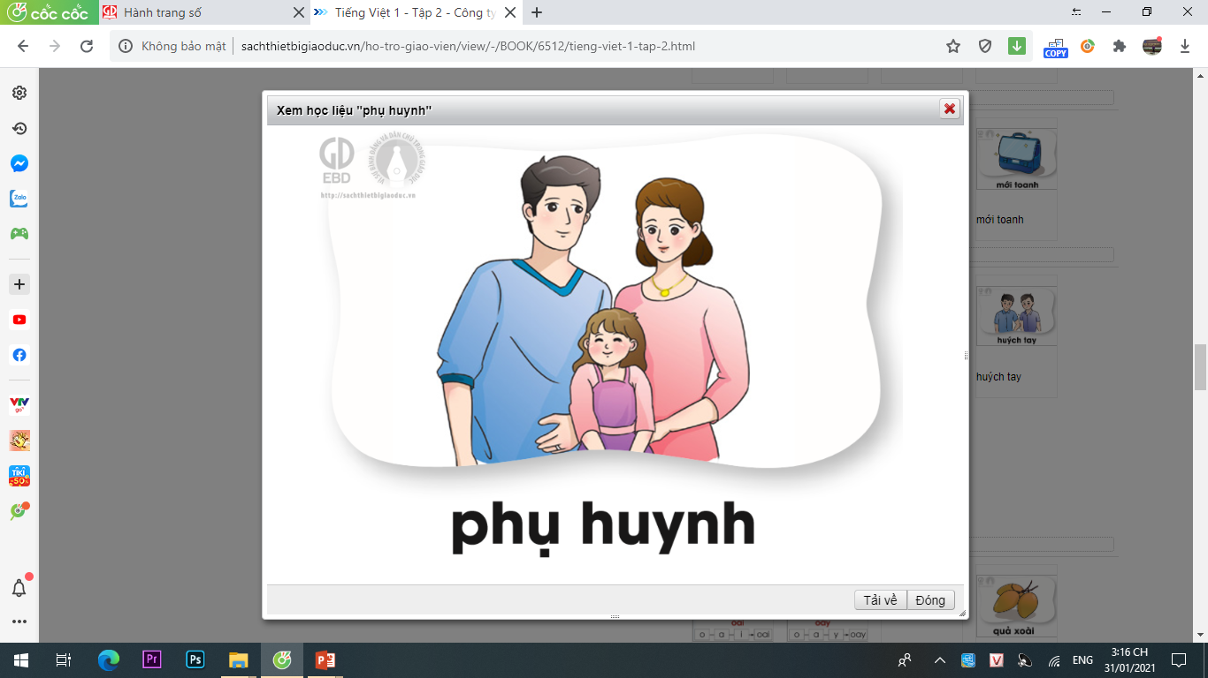
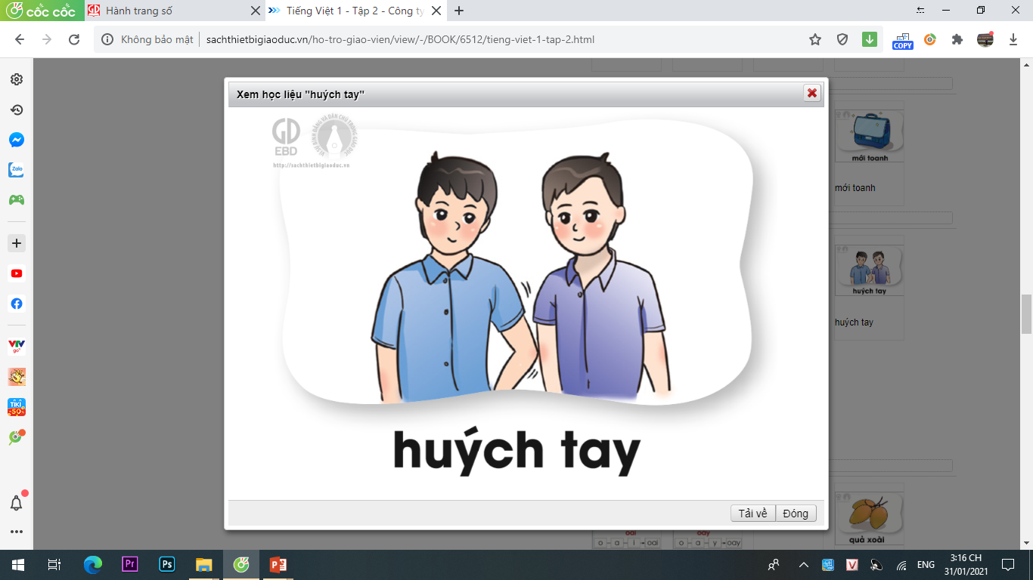
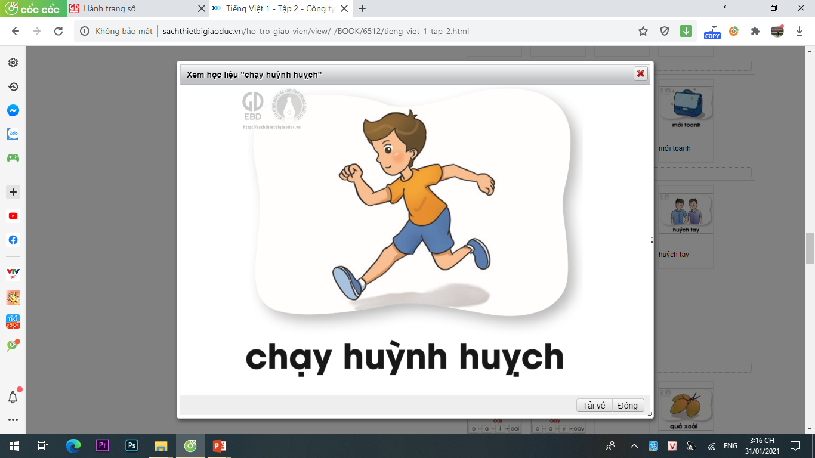
phụ huynh
huých tay
chạy huỳnh huỵch

Slide 8
phụ huynh
huých tay
chạy huỳnh huỵch

Slide 9
uynh
uych
phụ huynh
huých tay
uych
chạy huỳnh huỵch
uynh

Slide 10

Tạo tiếng
luýnh
l
uynh
´
luýnh
luýnh quýnh

Slide 11
Tạo tiếng
.
uynh
̀
́
̉
̃
.
uych
̀
́
̉
̃

Slide 12
Viết

Slide 13


Ď⌐ζ

Slide 14
Ď⌐ε

Slide 15
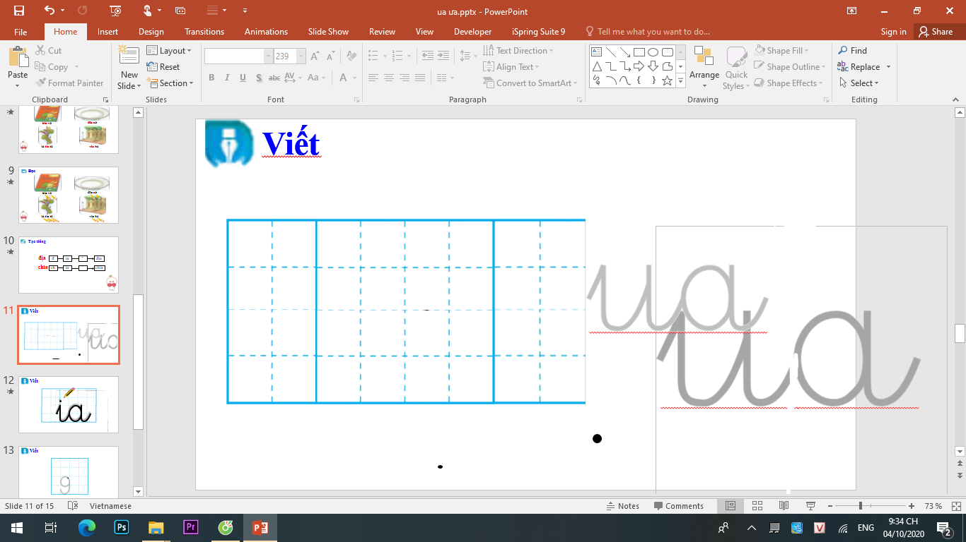
ιụ huynh
wƑã huỵch

Slide 16
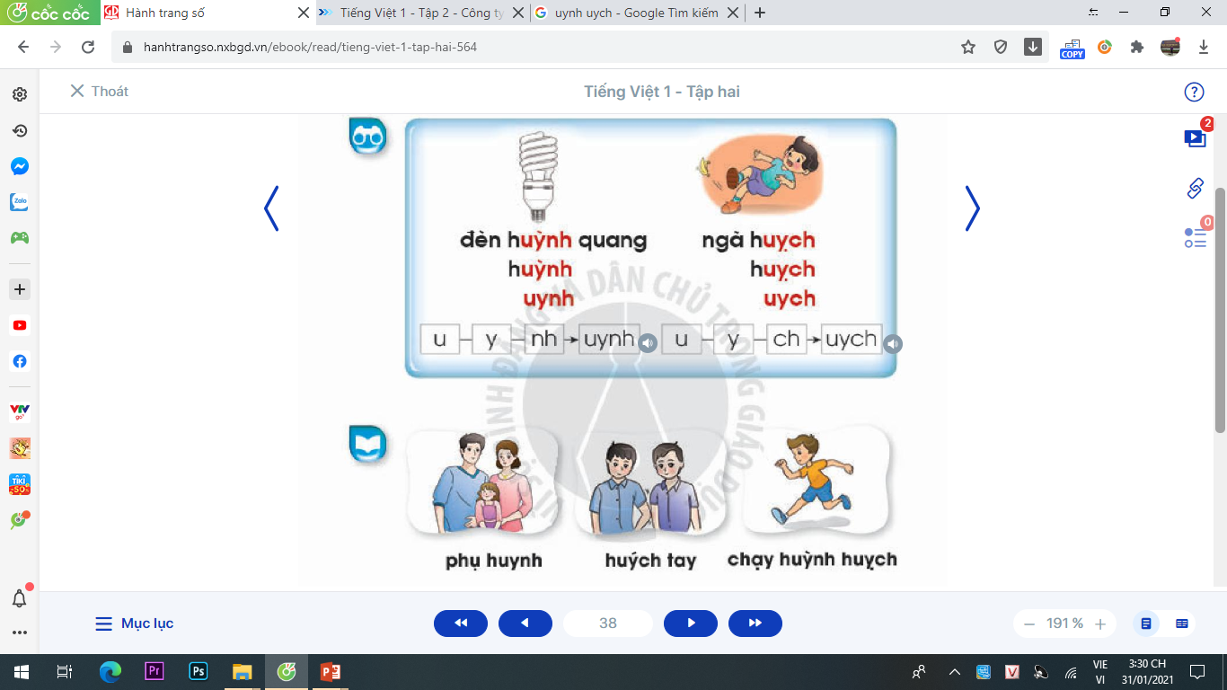

Slide 17
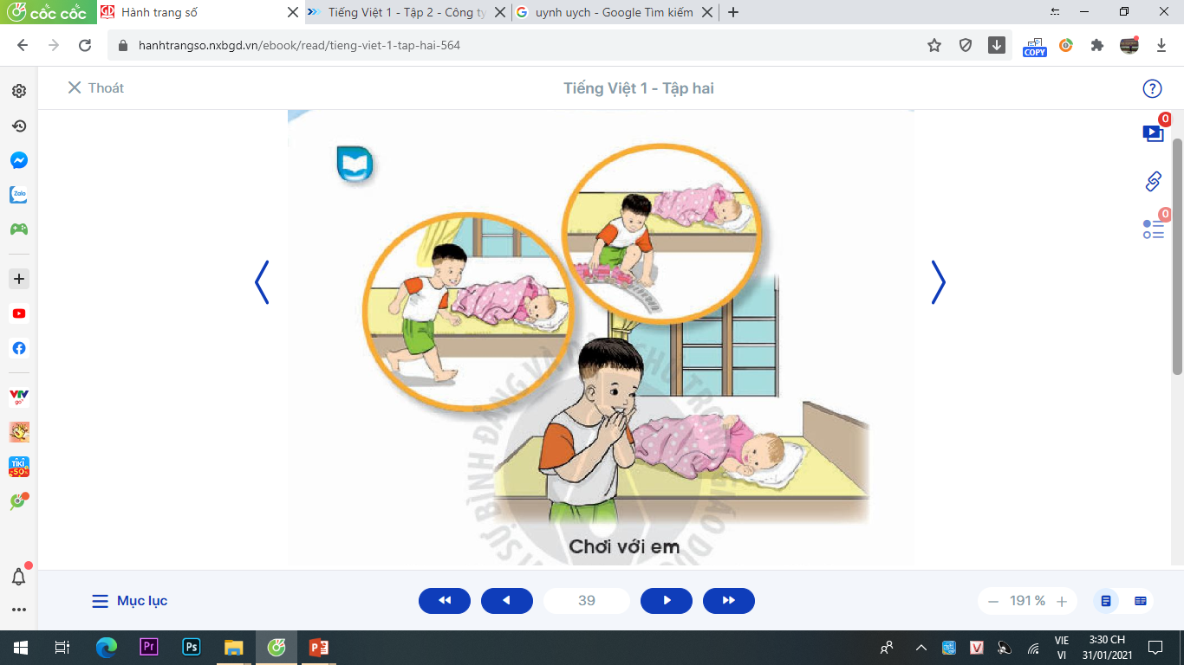

Slide 18
Chơi với em
Hai anh em cùng làm gì với nhau?
Mẹ mới sinh em bé. Tớ muốn chơi với em. Tớ chạy huỳnh huỵch nhưng em không chạy cùng. Tớ làm tiếng tàu chạy xình xịch nhưng em không nói cùng. Tớ hát vang nhưng em không hát cùng. Tớ nhảy tưng tưng nhưng em không nhảy cùng. Tớ cười với em. Em cười lại với tớ. A, em cười lại. Em thích trò chơi này. Tớ cũng thế. Tớ thích trò chơi này.
uynh
uych

Slide 19



Nói và nghe
Bạn thường cùng làm gì với anh, chị, em của mình?

Slide 20


CHÚC CÁC EM HỌC GIỎI!

